Slide 1



ЗМІСТОВИЙ МОДУЛЬ №3
Тема 6. Загальна характеристика табличного процесора Microsoft Excel 2016
Інформатика та комп’ютерна техніка
Розглянемо такі питання:
1
Поняття табличного процесора його функції та інтерфейс Microsoft Excel 2016
2
Використання формул
3
Форматування та редагування таблиці та комірок
4
Друк електронної таблиці Excel

Slide 2


Поняття електронної таблиці
1
Електронна таблиця (ЕТ) – це файл-документ, в якому в закодованому вигляді містяться таблиці, які крім даних можуть містити формули автоматичного розрахунку результатів.
Існує ряд програм, за допомогою яких можна створювати та редагувати документи електронних таблиць. Їх називають табличними процесорами.
На сьогодні найпопулярнішим табличним процесором є MS Excel.
!

Slide 3
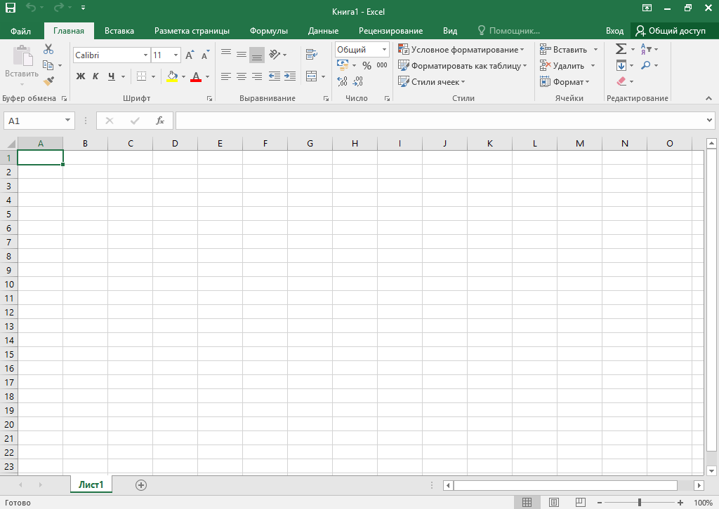
Інтерфейс програми Microsoft Excel 2016
1
Панель швидкого доступу
Рядок заголовка
Вкладки
Стрічка
Кнопки керування вікном
Поле імені активної комірки
Рядок формул
Робоча область
Смуги прокрутки
Ярлики листів
Рядок стану
Зміна масштабу

Slide 4






Дані
1
Клітинка електронної таблиці
Текстові дані
Числові дані
Формули
Зображення
Інші мультимедійні об’єкти
!

Slide 5
Використання формул
2
Формула — це вираз, що може містити числові дані, адреси клітинок, функції та знаки арифметичних операцій.
Запис формули в середовищі табличного процесора завжди починається зі знака «=» для того, щоб можна було відрізняти формули від даних.
Наприклад, формула може мати такий вигляд:
=(А1 + А2)/5
де А1, А2 — адреси клітинок, 5 — число, + та / — знаки арифметичних операцій.

Slide 6
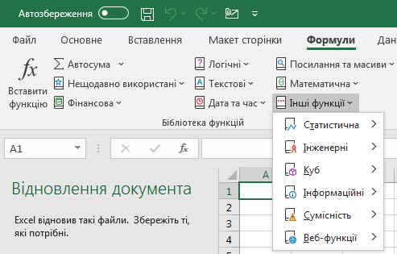
Використання функцій
2
Для використання функцій слід скористатись командою Формули – Бібліотека функцій

Slide 7
Адресація комірок
2
На відміну від копіювання текстових значень, при копіюванні формули, що містить посилання на клітинки, можна отримати формули, які не дублюють вихідну. Це залежить від вигляду посилань на клітинки, які можуть бути:
Відносними
Абсолютними
Комбінованими (мішаними)
=B3*C3
=$B$3*$C$3
=B3*$C$3

Slide 8
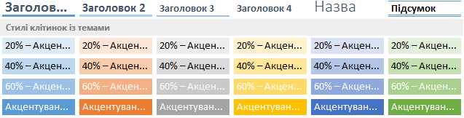
Форматування таблиці
3
Форматування електронної таблиці — зміна зовнішнього вигляду таблиці чи окремих її клітинок: шрифту, кольору, накреслення символів; вирівнювання; кольору заливки, розмірів і меж клітинок тощо.
Для швидкого форматування таблиць та окремих діапазонів клітинок табличний процесор Excel має певний стандартний набір стилів. Для застосування стилю потрібно виділити діапазон клітинок, виконати Основне -Стилі - Стилі клітинок і вибрати один зі стилів списку.

Slide 9
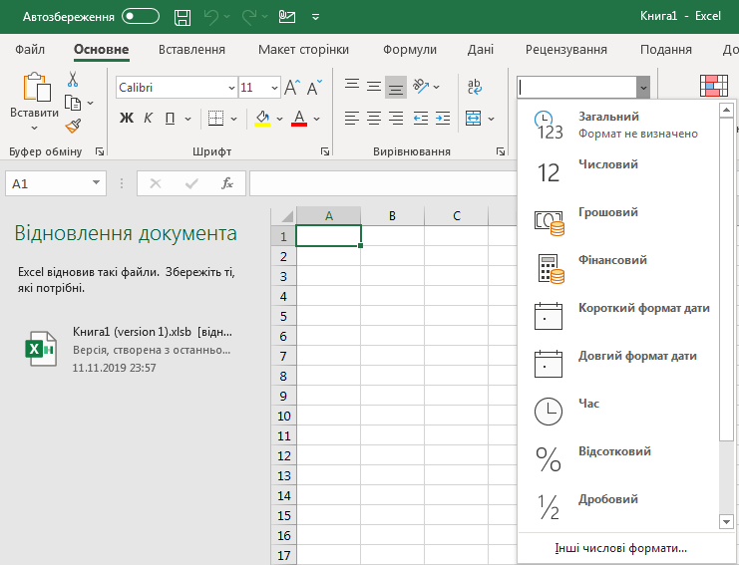
Форматування даних
3
Подання чисел і текстів у клітинках електронної таблиці може бути різним. Наприклад, на рисунку наведено подання одного й того самого числа та однієї й тієї самої дати в різних форматах.

Slide 10
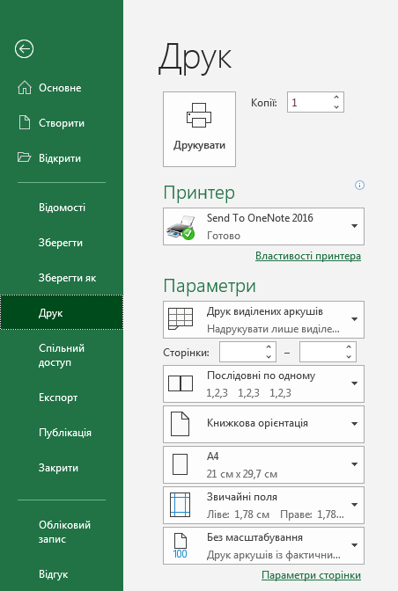
Друк таблиці
4
Для друку сторінок потрібно виконати команду Файл – Друк.

Slide 11
ВИКОРИСТАНІ ДЖЕРЕЛА
1
Поняття електронної таблиці. :https://ppt-online.org/116075
2
Абсолютні, відносні й мішані посилання на комірки та діапазони комірок. : https://ppt-online.org/140697

